Slide 1
Chapter 3
Core Java APIs(P1)
Xử lý String - StringBuilder class và Equality

Slide 2
Contents
Tạo và xử lý Strings
1.1 Concatenation
1.2 Immutability
1.3 String Pool
1.4 Các method cần chú ý và method chaining
Sử dụng class StringBuilder
2.1 Mutability và chaining
2.2 Tạo StringBuilder và các method cần chú ý
2.3 StringBuilder vs StringBuffer
Sử dụng Equality

Slide 3
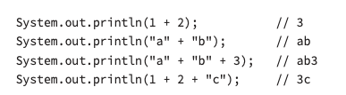
Tạo và xử lý String
1.1 Concatenation
Việc nối 2 chuỗi String với nhau được gọi là concatenation. Để nối 2 String ta sử dụng toán tử “+” giữa 2 chuỗi đó.
Cần lưu ý các quy tắc sau khi thực hiện nối chuỗi:
Nếu cả 2 toán hạng là numeric, dấu “+” có ý nghĩa là phép cộng số học.
Nếu một trong hai toán hạng là String, dấu “+” có ý nghĩa là nối chuỗi
Biểu thức được thực hiện từ trái qua phải
Ví dụ:

Slide 4
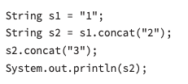
Tạo và xử lý String
1.2 Immutability
Khi String object được tạo ra, giá trị của nó sẽ không thay đổi kể cả về kích thước hay character bên trong.
Trong khi mutable tức là khả chuyển thì immutable lại ngược lại - có nghĩa là không thể thay đổi. Và String là immutable.
Ví dụ:
Kết quả: 12
Notes:
nguyên văn khái niệm immutability : Once a String object is created, it is not allowed to change. It cannot be made larger or smaller, and you cannot change one of the characters inside it.
=> Ta có thể tưởng tượng String object như một chiếu hộp đã được xếp đầy đồ. Ta không thể thay đổi thứ tự đồ vật trong đó nhét thêm bất cứ vật gì vào mà không làm xáo trộn trật tự trong hộp.

Slide 5
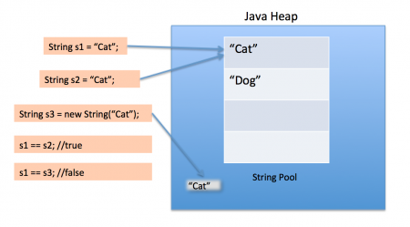
Tạo và xử lý String
1.3 String Pool
String Pool hay còn được gọi là intern pool, nằm trong JVM có nhiệm vụ tập hợp các String lại để tái sử dụng chúng.
String pool chứa các giá trị literal
Ví dụ:
Notes:
Việc String được tạo ra ở nhiều nơi mà không có sự quản lý chặt chẽ thì sẽ gây ra tình trạng lãng phí bộ nhớ. Nó có thể chiếm 25 - 40% trong toàn bộ chương trình. Java nhận ra rằng có rất nhiều String giống nhau được tạo ra trong khi ta hoàn toàn có thể tái sử dụng chúng.

Slide 6
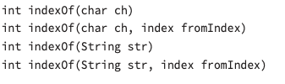
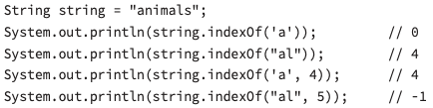
Tạo và xử lý String
1.4 Các method cần chú ý và method chaining
length(): Trả về số ký tự trong String.
charAt(): Trả về ký tự tại vị trí được truyền vào hàm. Vị trí ký tự trong String bắt đầu từ 0 và kết thúc ở String.length() -1. Nếu vượt quá giới hạn này ta sẽ gặp lỗi runtime (StringIndexOutOfBoundsException).
indexOf(): Duyệt string và tìm ra vị trí đầu tiên của ký tự mong muốn. Method có thể tìm 1 ký tự đơn hay 1 chuỗi ký tự hoặc cũng có thể tìm trong một khoảng ký tự mong muốn.
Signatures của method gồm:

Slide 7

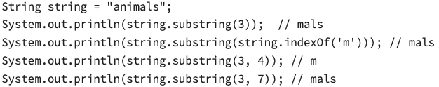
Tạo và xử lý String
1.4 Các method cần chú ý và method chaining
substring(): Tìm kiếm các ký tự trong string và trả về 1 phần của string đó.
Parameter thứ nhất là vị trí bắt đầu của chuỗi trả về.
Parameter thứ hai là vị trí kết thúc của chuỗi trả về.
Nếu vị trí bắt đầu và vị trí kết thúc trùng nhau thì kết quả trả về sẽ là empty string.
Nếu vị trí bắt đầu hoặc vị trí kết thúc vượt ngoài giới hạn ký tự cho phép thì sẽ xảy ra lỗi runtime.
Signature của substring
Ví dụ :

Slide 8

Tạo và xử lý String
1.4 Các method cần chú ý và method chaining
toLowerCase() và toUpperCase()
toLowerCase() chuẩn hoá chuỗi về dạng chữ viết thường
toUpperCase() chuẩn hoá chuỗi về dạng chữ in hoa.
equals() và equalsIgnoreCase()
equals() kiểm tra liệu ký tự của 2 chuỗi có giống nhau y hệt hay không.
equalsIgnoreCase() kiểm tra liệu ký tự của 2 chuỗi có giống nhau hay không nhưng sẽ bỏ qua việc kiểm tra chữ là in thường hay in hoa.
Ví dụ:

Slide 9

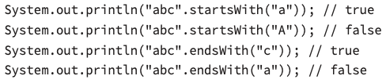
Tạo và xử lý String
1.4 Các method cần chú ý và method chaining
startsWith() và endsWith()
Method kiểm tra liệu giá trị truyền và có trùng với giá trị bắt đầu / kết thúc của string hay không.
Signature của method:
Ví dụ:

Slide 10



Tạo và xử lý String
1.4 Các method cần chú ý và method chaining
contains()
Method tìm kiếm xem trong string có chứa ký tự hoặc chuỗi ký tự được truyền vào không. Kết quả trả về là kiểu boolean
Ví dụ:
replace
Method tìm kiếm và thay thế một ký tự hoặc chuỗi ký tự trong string. Nếu ký tự hay chuỗi truyền vào không tồn tại trong string thì việc thay thế sẽ không thành công.
Signature của method:
Ví dụ:

Slide 11

Tạo và xử lý String
1.4 Các method cần chú ý và method chaining
trim()
Method xoá khoảng trắng ở đầu và cuối string, bao gồm cả ký tự \t và \n.
Ví dụ:

Slide 12
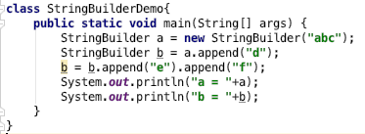
Sử dụng class StringBuilder.
2.1 Mutability và chaining
StringBuilder không thuộc dạng immutable mà là mutable, tức là giá trị của 1 StringBuilder object là có thể thay đổi được.
Khi thực hiện method chaining trên StringBuilder, thay vì tạo ra new String thì StringBuilder sẽ làm việc ngay trên source có sẵn, tức là thay đổi giá trị của chính object đó và reference sẽ không đổi!
Ví dụ: Tính và giải thích kết quả
a = abcdf
b = abcdf
Notes:
Khi sử dụng method chaining cho String, thực chất mỗi khi ta gọi 1 method tương đương với việc tạo ra 1 new String trong Heap. Việc này gây ra tình trạng tốn bộ nhớ.

Slide 13
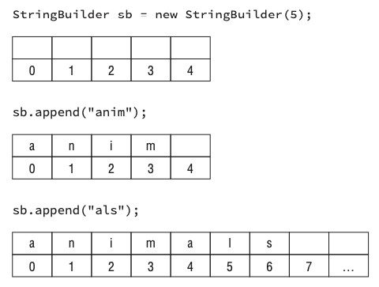
Sử dụng class StringBuilder.
2.2 Tạo StringBuilder và các method cần chú ý
Size vs Capacity
Size là số lượng ký tự hiện tại của chuỗi. Capacity là số lượng ký tự mà chuỗi có thể chứa.
Số ký tự được chứa trong String có ý nghĩa là cả size và capacity.
Đối với StringBuilder, size có thể bị thay đổi khi object được sử dụng. Khi khởi tạo StringBuilder, ta có thể sử dụng default capacity ( thường là 16) hoặc có thể tự quy định. Trong trường hợp capacity không đủ để lưu trữ dữ liệu, java sẽ tự gia hạn thêm.

Slide 14

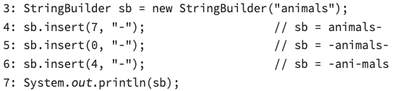
Sử dụng class StringBuilder.
2.1 Tạo StringBuilder và các method cần chú ý
Các method cần chú ý:
charAt(), indexOf(), length(), and substring() : Đây là các method có cách sử dụng giống với String.
append(): Nối thêm giá trị vào 1 StringBuilder. Giá trị nối thêm không bắt buộc phải là một ký tự mà có thể là numberic hoặc giá trị boolean. Ví dụ:
insert(): Chèn giá trị vào một vị trí xác định
Ví dụ:

Slide 15


Sử dụng class StringBuilder.
2.2 Tạo StringBuilder và các method cần chú ý
delete() and deleteCharAt()
Dùng để xoá 1 hay 1 chuỗi ký tự trong StringBuilder. Nếu vị trí bị xoá không nằm trong StringBuilder, chương trình sẽ gặp lỗi runtime.
Signature của method
Ví dụ:

Slide 16
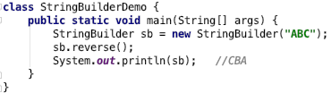
Sử dụng class StringBuilder.
2.2 Tạo StringBuilder và các method cần chú ý
reverse()
Đảo ngược vị trí ký tự trong StringBuilder.
Signature của method
StringBuilder reverse()
Ví dụ:

Slide 17
Sử dụng class StringBuilder.
2.2 Tạo StringBuilder và các method cần chú ý
toString()
Convert từ kiểu StringBuilder thành String.
Signature của method
String toString()
Thông thường, StringBuilder được sử dụng nhằm mục đích tăng performance và sau đó sẽ được convert thành String để pass vào các method khác.

Slide 18
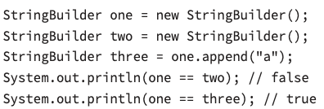
Sử dụng Equality
Equality so sánh 2 giá trị có bằng nhau hay không, kết quả trả về ở dạng boolean.
Equality thực hiện bằng toán tử “==” hoặc method equals(). Cách làm việc của chúng hoàn toàn khác nhau.
“==” thực hiện so sánh địa chỉ ô nhớ được reference tới.
equals() thực hiện so sánh địa chỉ của 2 object.
Ví dụ:
Notes:
equals là 1 phương thức của lớp Object (class cha của mọi lớp trong java), phương thức này trong java.lang.Object được định nghĩa như sau : public boolean equals(Object obj) { return (this == obj); }. Nên nếu các Class con không override lại phương thức equals thì khi so sánh 2 object của Class đó mặc định nó sẽ chạy phương thức equals của java.lang.Object và nó sẽ so sánh địa chỉ của 2 object đó

